Slide 1
Информационная система Библиотека

Slide 2
Функционал
ИС Библиотека автоматизирует процессы:
Учет книг и их экземпляров;
Контроль выдачи и возврата книг;
Ведение учетных записей сотрудников;
Ведение читательских билетов;
Вывод отчетных форм.

Slide 3
Возможности
Перечень функций ИС «Библиотека»:
Добавления/редактирования/вывод книг/экземпляров;
Ведение базы данных сотрудников и читателей;
Бронирование печатных изданий;
Учет выдачи и возврата книг;
Разделение функциональных возможностей между пользователями.

Slide 4
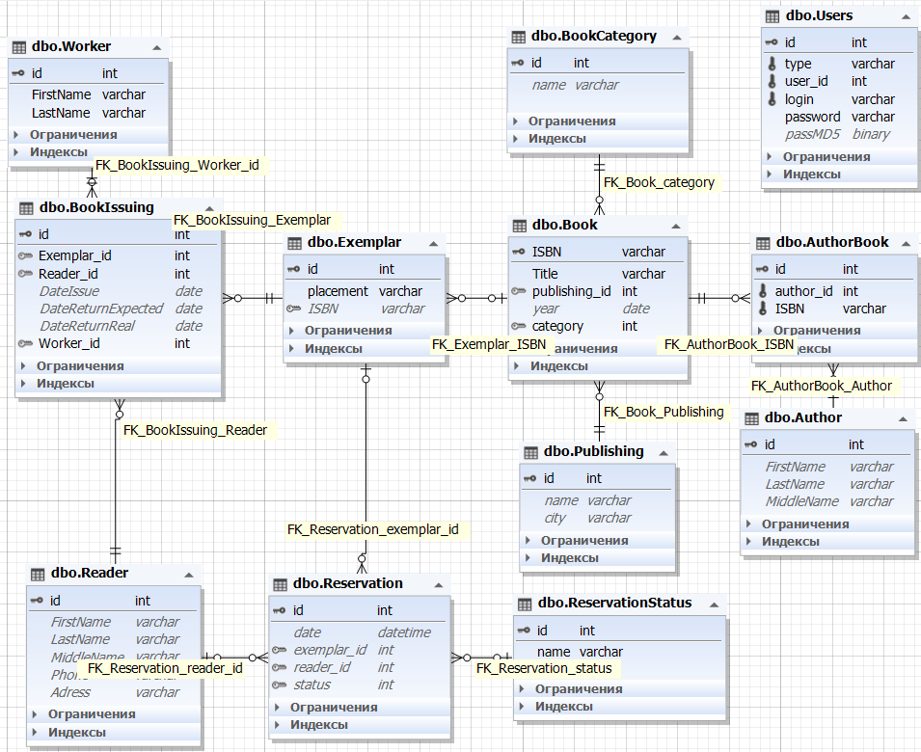
База данных

Slide 5
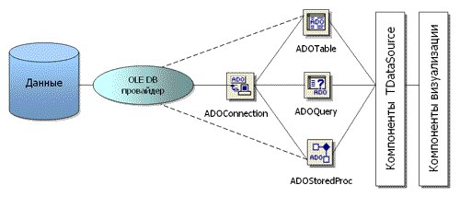
Схема соединения
Схема соединения БД и приложения

Slide 6
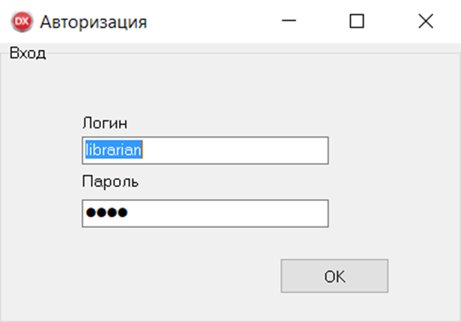
Интерфейс ИС «Библиотека»
Форма «Авторизация»

Slide 7
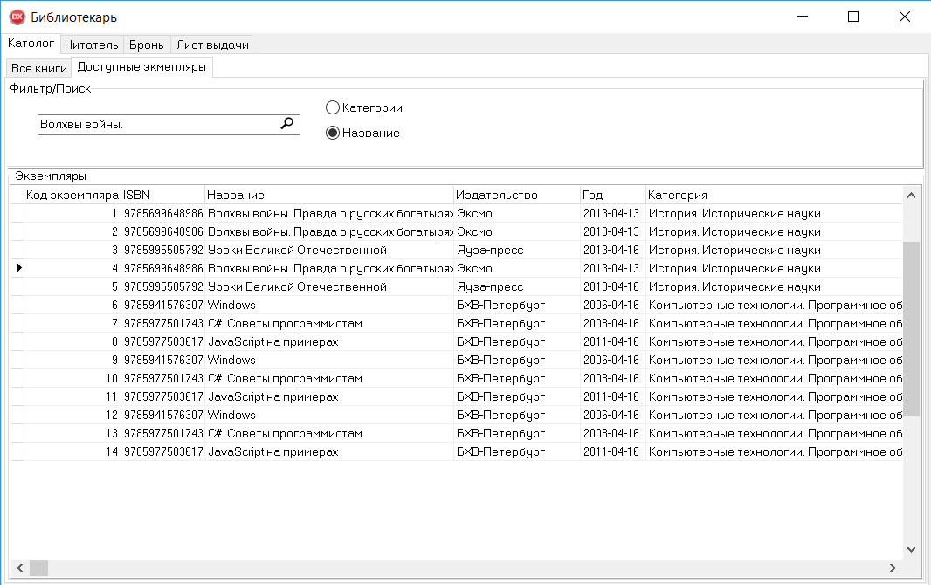
Интерфейс ИС «Библиотека»
Интерфейс роли «Библиотекарь»

Slide 8
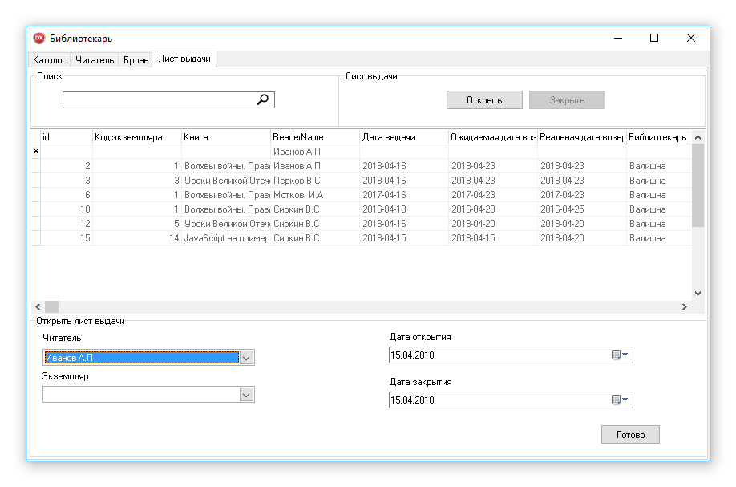
Интерфейс ИС «Библиотека»
Форма «Лист выдачи»

Slide 9
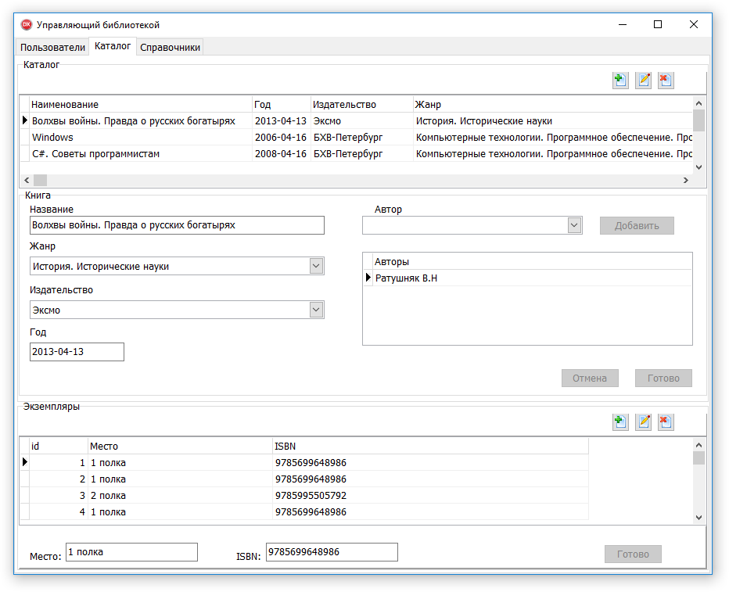
Интерфейс ИС «Библиотека»
Интерфейс роли «Заведующий библиотекой»

Slide 10
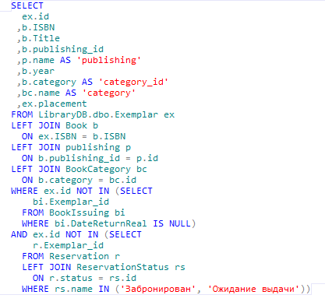
Пример межтабличных запросов

